Slide 1
Das Charakterometer
Workgroup ‘Machine Learning for the quantified self’

Slide 2
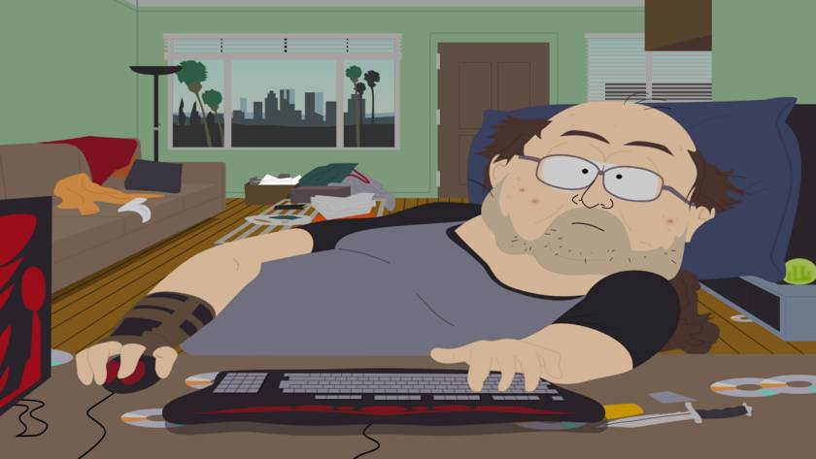
Motivation

Slide 3
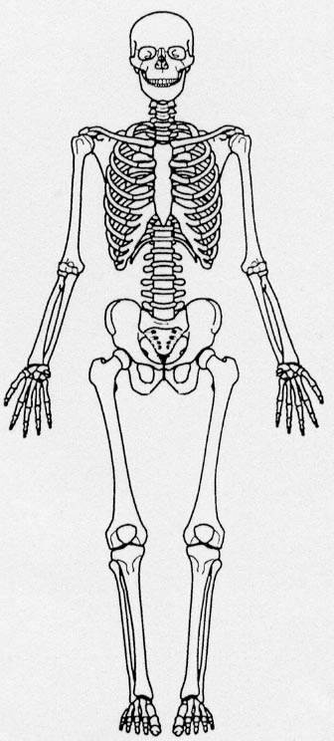
Theorie
Charaktermerkmale übertragen sich direkt auf den Laufstil [1]
[1] Freud, S.; “Es, Ich und Über-ich im Kontext des Ganges”

Slide 4
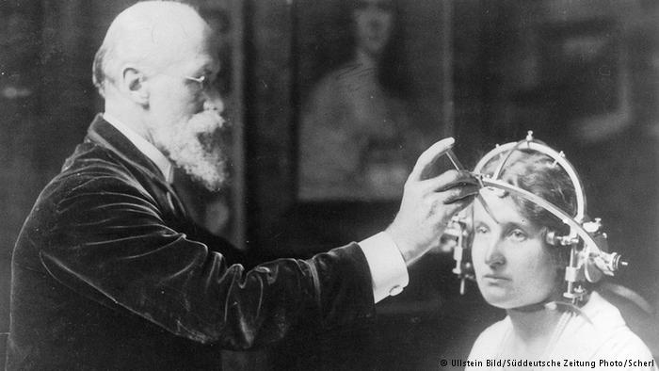
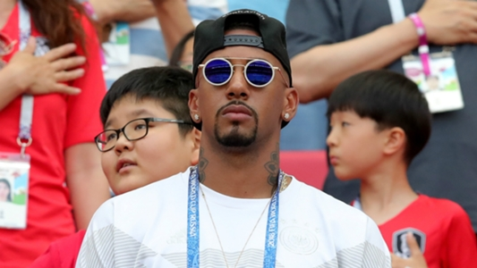
Theorie 2
Charaktermerkmale äußern sich im Aussehen der Person [2,3]
[2] Lagerfeld, K.; “Wer eine Jogginghose trägt, hat die Kontrolle über sein Leben verloren”
[3] Volksmund; “Wie die Nase eines Mannes ...”

Slide 5

Model Pipeline
PCA
LSTM
CNN
SVM
HMM
LVQ
RNN
Kaffeepause
KNN
CTC

Slide 6
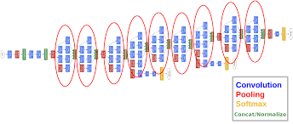
CNN

Slide 7
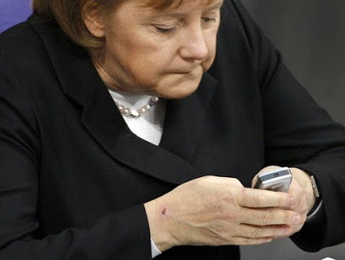

Vorraussetzungen
Smartphone
App

Slide 8
Live Demonstration

Slide 9

Wähle zufällige Person aus:

Slide 10
Erstes Testsubjekt: Julian Gebühr
Processing data:
Analyzing walking style ...
Processing facial features …

Slide 11
Auswertung der Datenanalyse:
Julian Gebühr
Eigenschaften und Fähigkeiten:
Engagement: 2/10
Führungsqualität: 3/10
Konservativ: 9/10
Herausstechende Charaktermerkmale:
- Introvertiert
- Schüchtern
- Unsicher
Lieblingsessen:
- Wurst im Speckmantel mit Pressack

Slide 12
Wähle zufällige Person aus:

Slide 13
Zweites Testsubjekt: Mark Hoogendorn
Processing data:
Analyzing walking style ...
Processing facial features …

Slide 14
Auswertung der Datenanalyse:
Mark Hoogendorn
Eigenschaften und Fähigkeiten:
Volleyball: 9/10
Deutschkenntnisse: 7/10
Sex-Appeal: 11/10
Herausstechende Charaktermerkmale:
- Smokes Weed Everyday
- Besitzt ca. 20 Hektar Tulpen
Lieblingsessen:
- Matjes mit Gouda und Leerdammer
Gesamteinschätzung: Ziemlich cooler Typ!

Slide 15
Ende der Vorstellung

